Slide 1

Đạo đức 1
Chủ đề: Thật thà
Bài 10. Lời nói thật

Slide 2


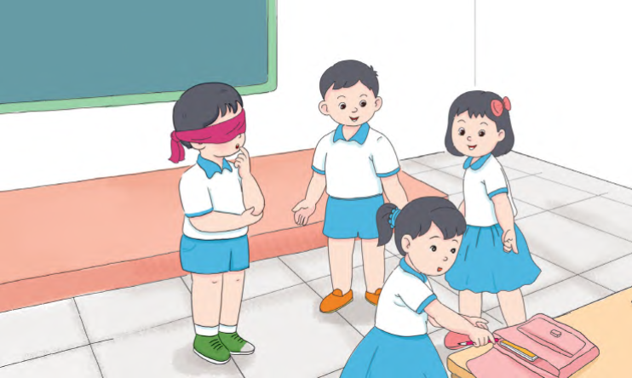
Các em cùng bạn chơi trò chơi “Đoán xem ai nói thật?”
Thầy, cô giáo mời một nhóm 4 – 6 bạn HS lên
tham gia trò chơi.

Slide 3


Slide 4



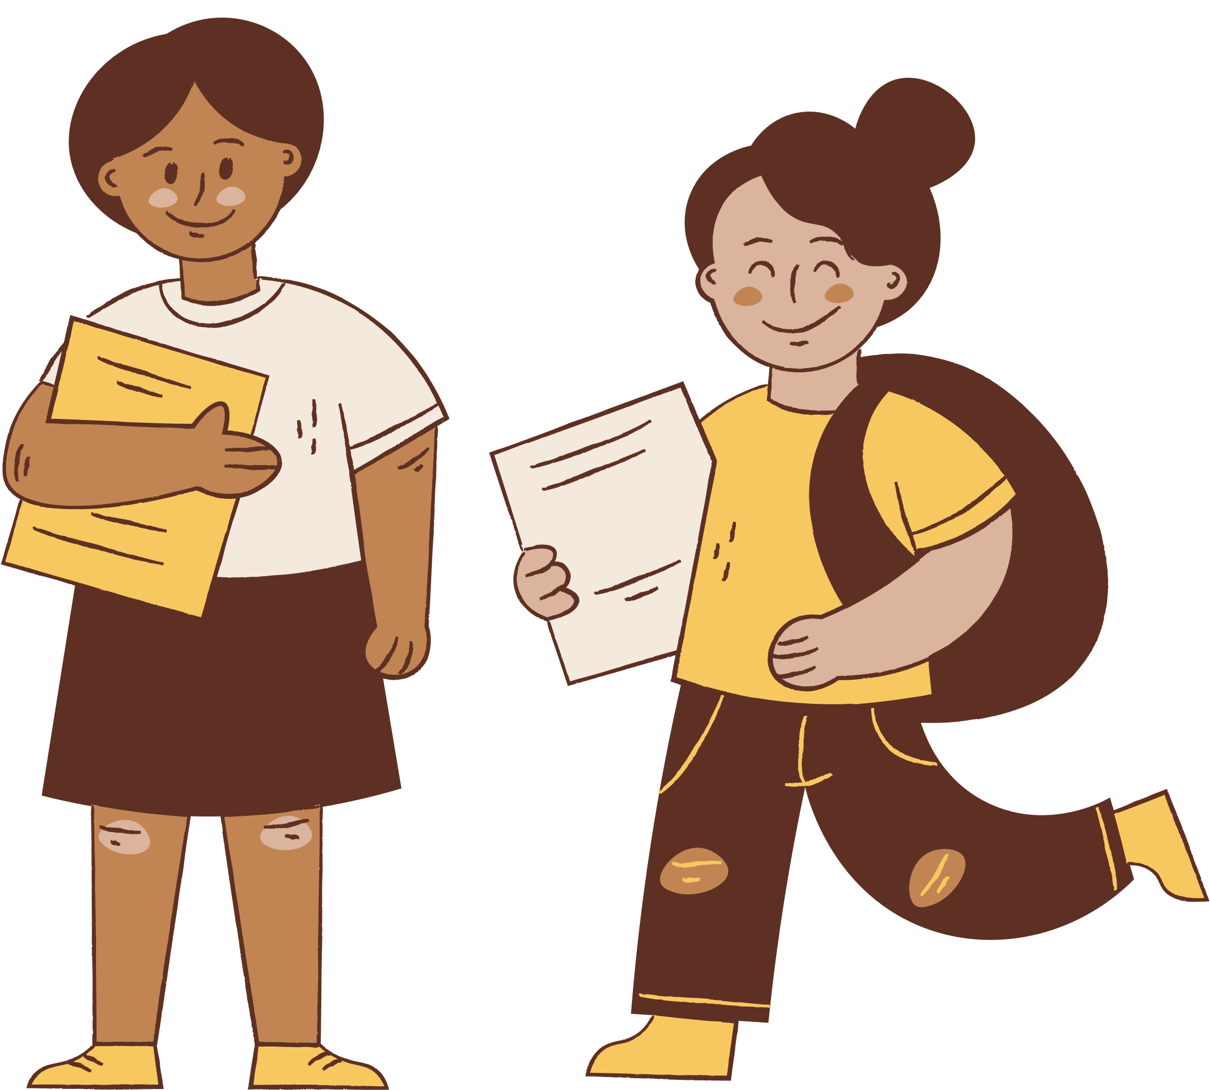
HOẠT ĐỘNG 1: KỂ CHUYỆN THEO TRANH “CẬU BÉ CHĂN CỪU”
Quan sát tranh, kể lại câu chuyện Cậu bé chăn cừu
HOẠT ĐỘNG NHÓM ĐÔI

Slide 5
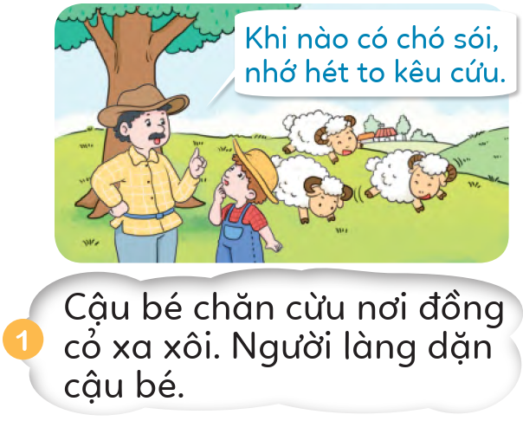
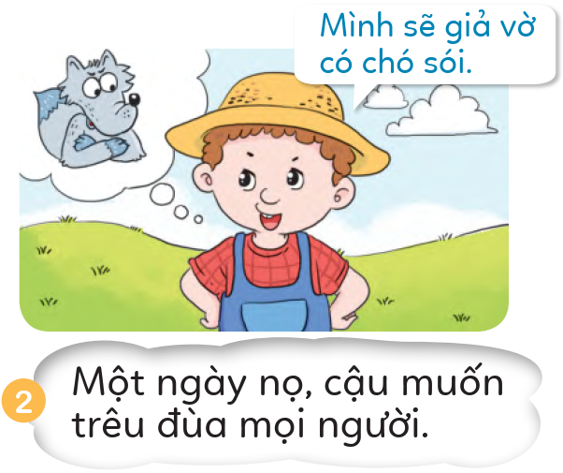

Slide 6
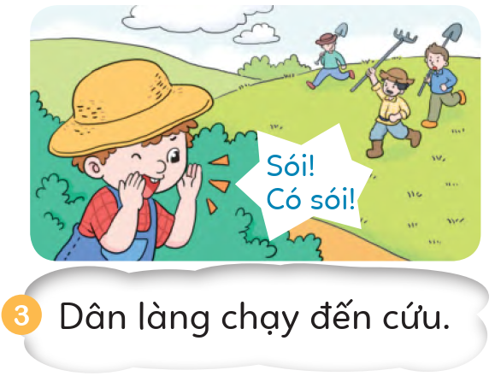
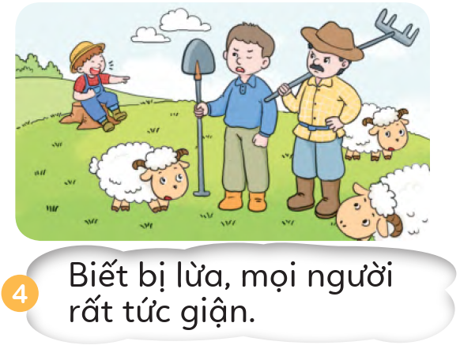

Slide 7
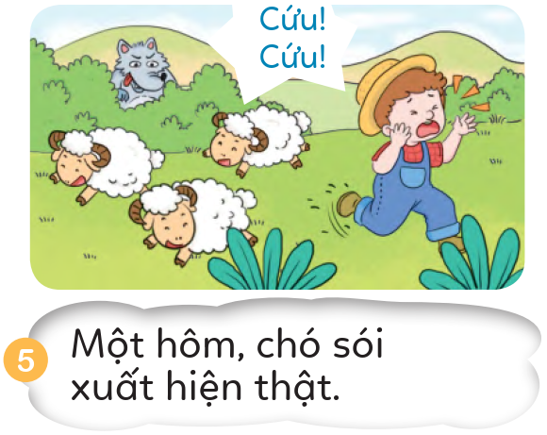
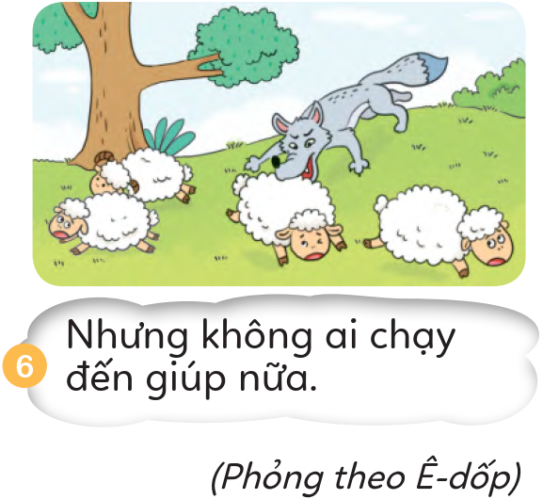

Slide 8

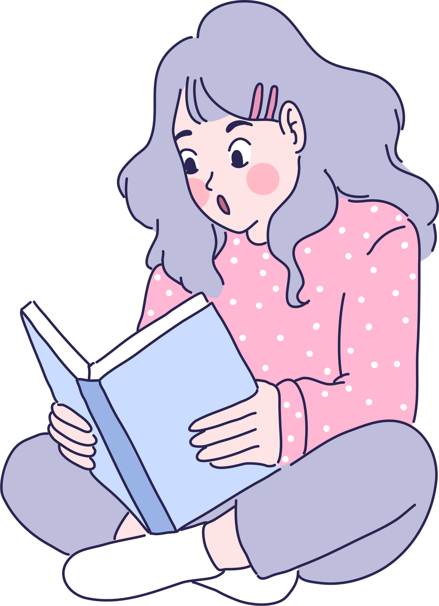
HOẠT ĐỘNG 2: THẢO LUẬN
Vì sao khi chó sói xuất hiện, dân làng lại không đến giúp cậu bé?
Sau khi đọc câu truyện, các em cùng trả lời các câu hỏi sau:
Nói dối có tác hại gì? Nêu ví dụ.
Nói thật mang lại điều gì?

Slide 9
HOẠT ĐỘNG 3: XEM TRANH
Các bạn trong tranh đang nói thật hay nói dối?
Các em quan sát tranh và trả lời các câu hỏi đưa ra:
Em có đồng tình với việc làm của
các bạn không?

Slide 10
HOẠT ĐỘNG 3: XEM TRANH
Theo em, cô giáo/bạn/mẹ sẽ cảm thấy như thế nào trước lời nói của các bạn?
Các em quan sát tranh và trả lời các câu hỏi đưa ra:
Đã bao giờ em gặp tình huống giống các bạn chưa? Khi ấy, em đã ứng xử như thế nào?

Slide 11
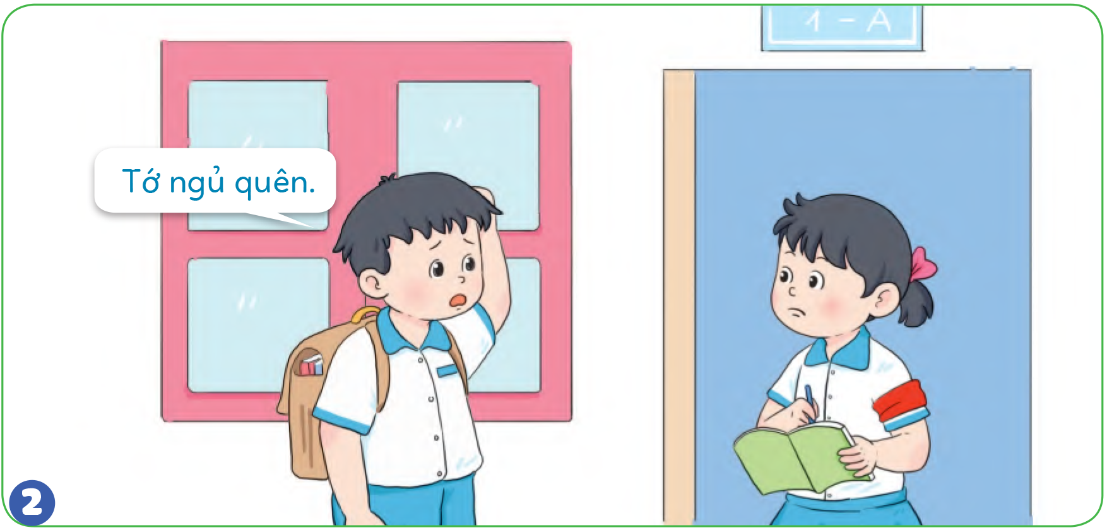
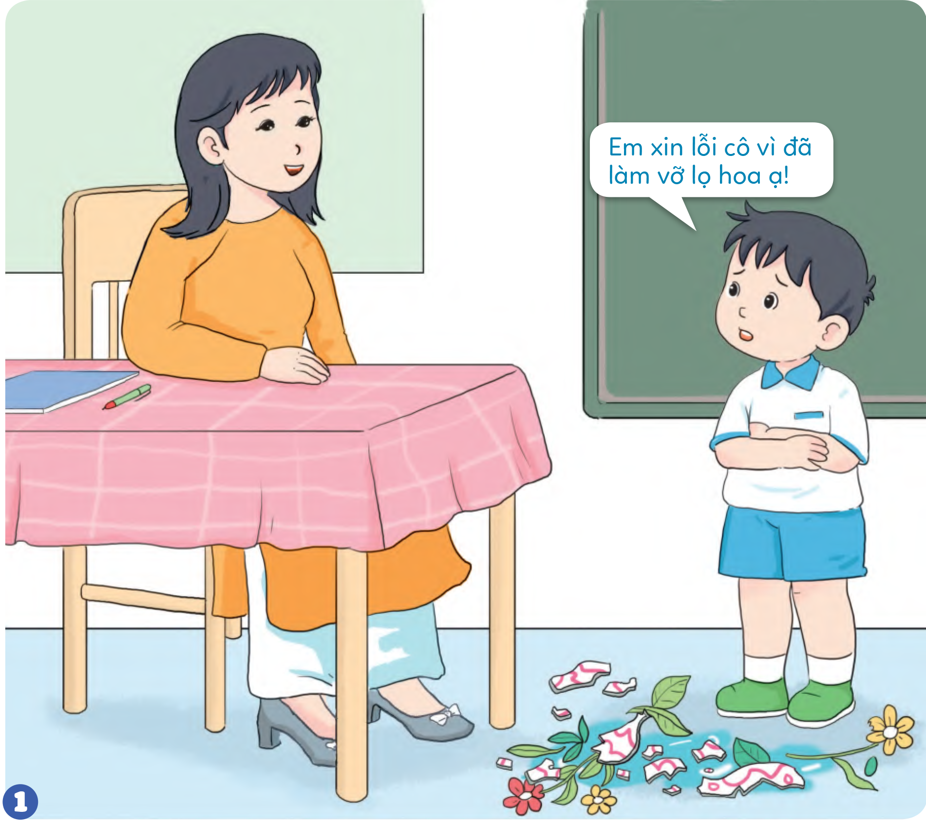
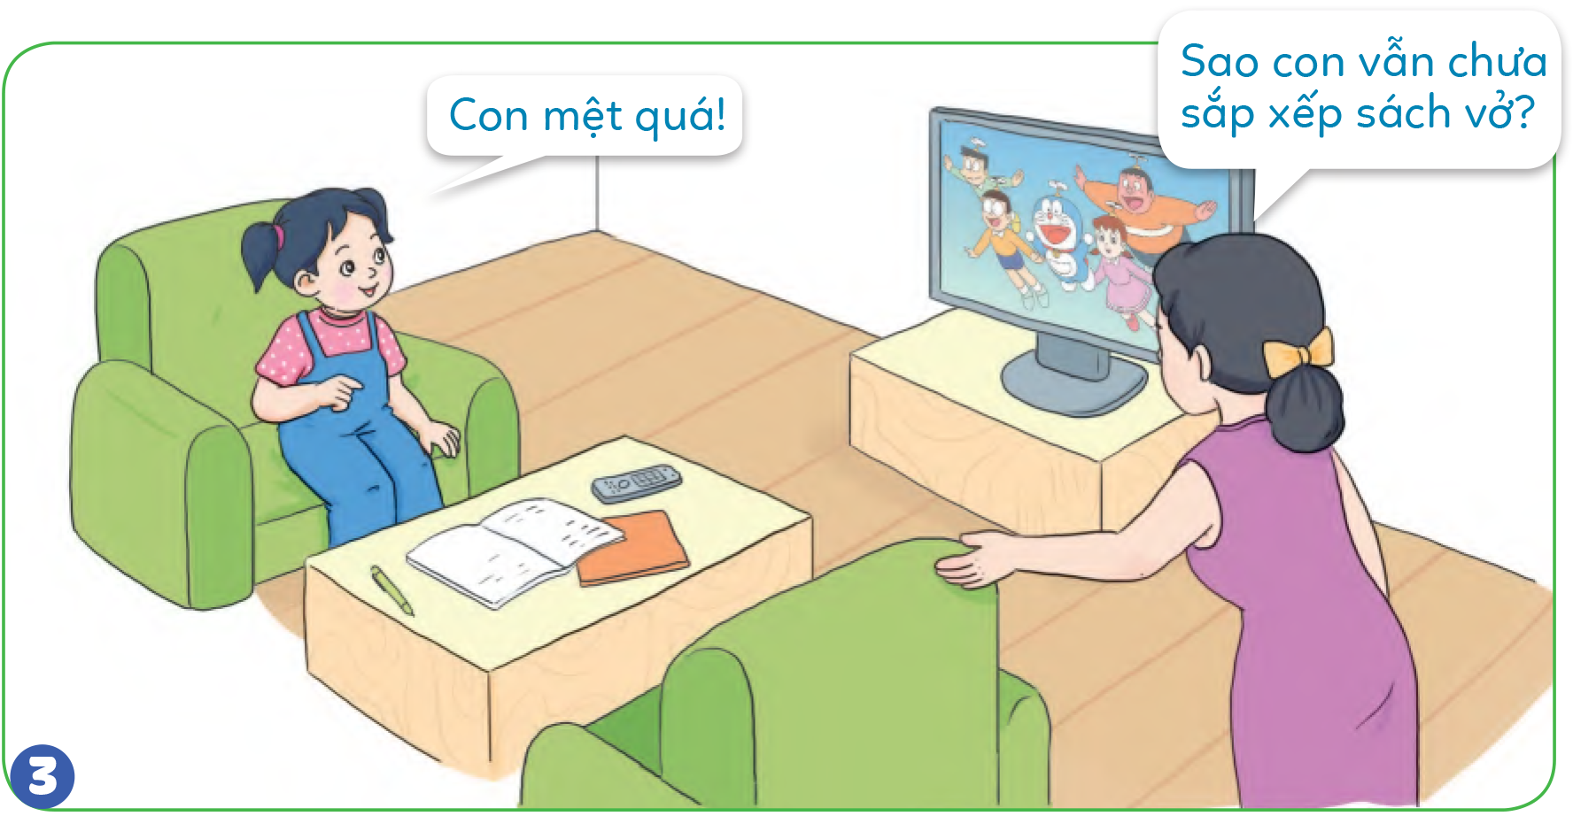

Slide 12


Slide 13



Hoạt động 1: Bày tỏ thái độ
Các em quan sát các ý kiến sau đây và bày tỏ suy nghĩ của bản thân
Người nói thật là người đáng tin cậy.
Nên nói dối để tránh bị phạt.
Không nên nói dối, đổ lỗi cho người khác.

Slide 14


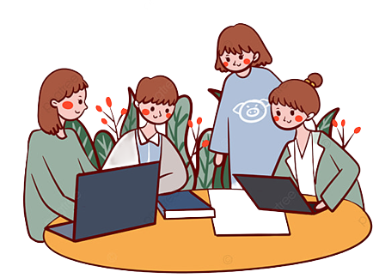
Hoạt động 2: Đóng vai
Làm việc theo nhóm: Các nhóm đọc các tình huống (SGK – tr.49), sắm vai và thể hiện tình huống để trả lời câu hỏi:
- Cách ứng xử trong tình huống đã
phù hợp hay chưa?
- Có cách ứng xử nào khác không?
HOẠT ĐỘNG THEO NHÓM

Slide 15
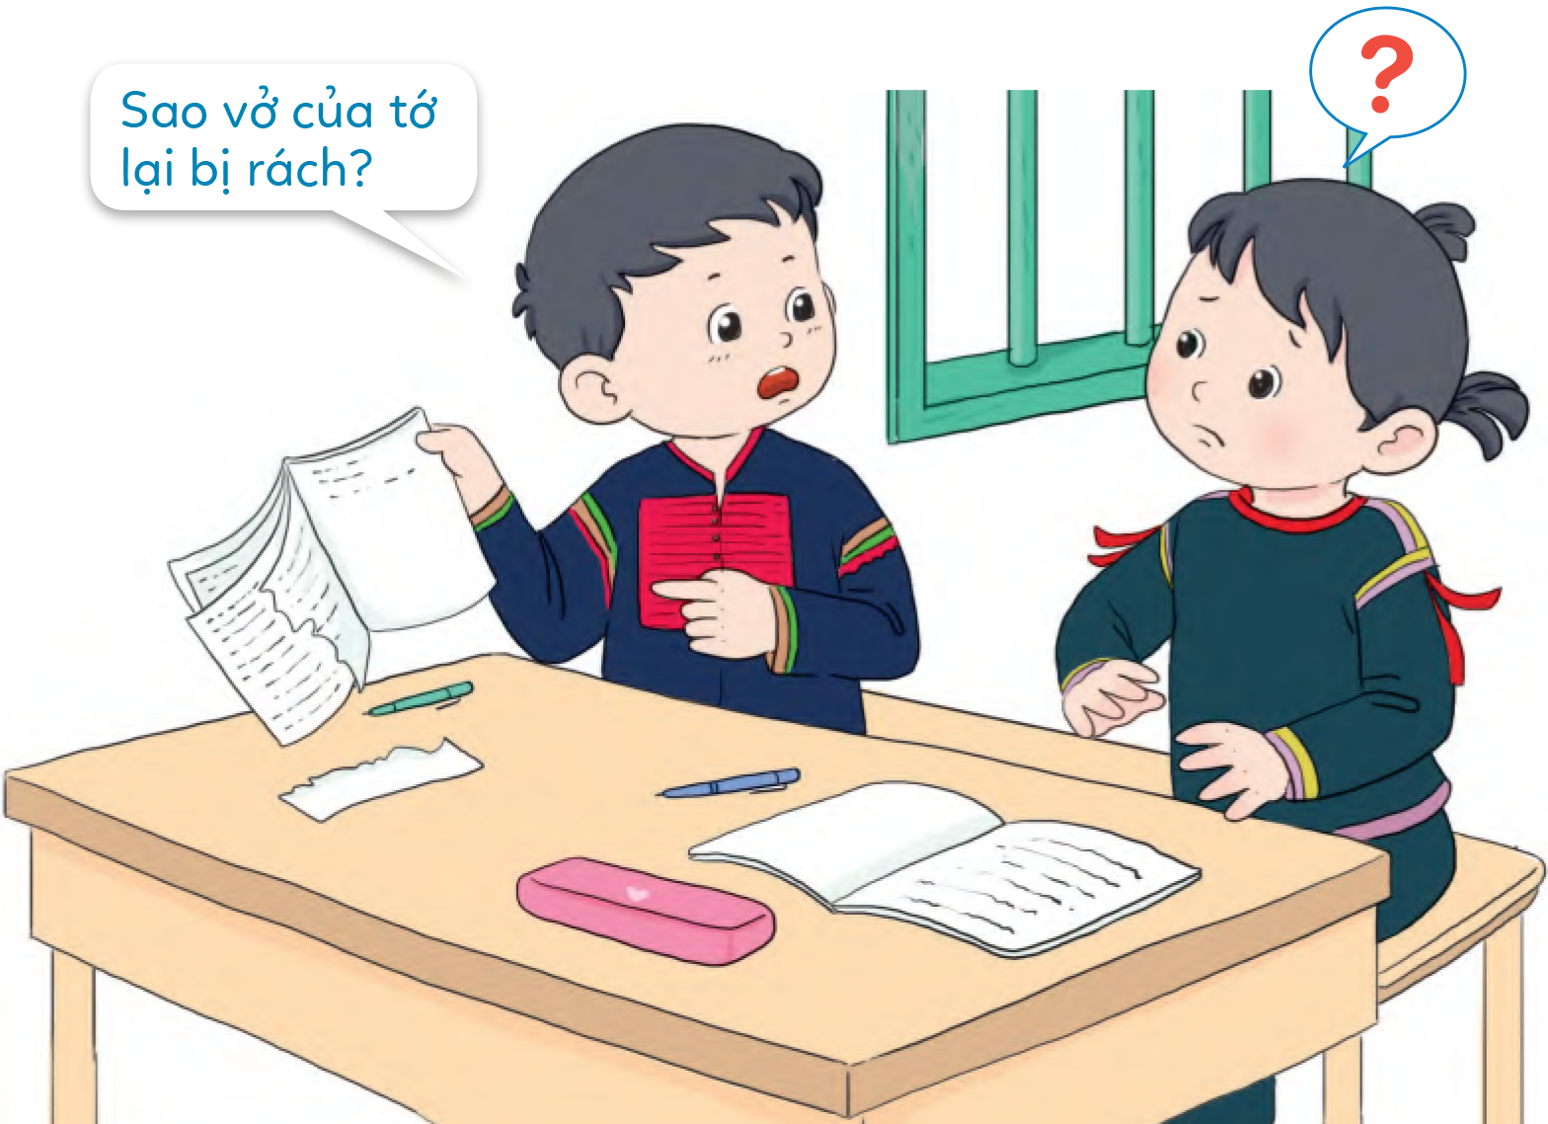
TÌNH HUỐNG ĐƯA RA
Tình huống 1
Chi sơ ý làm rách vở của bạn
→ Nếu là Chi, em sẽ ứng xử như thế nào?

Slide 16
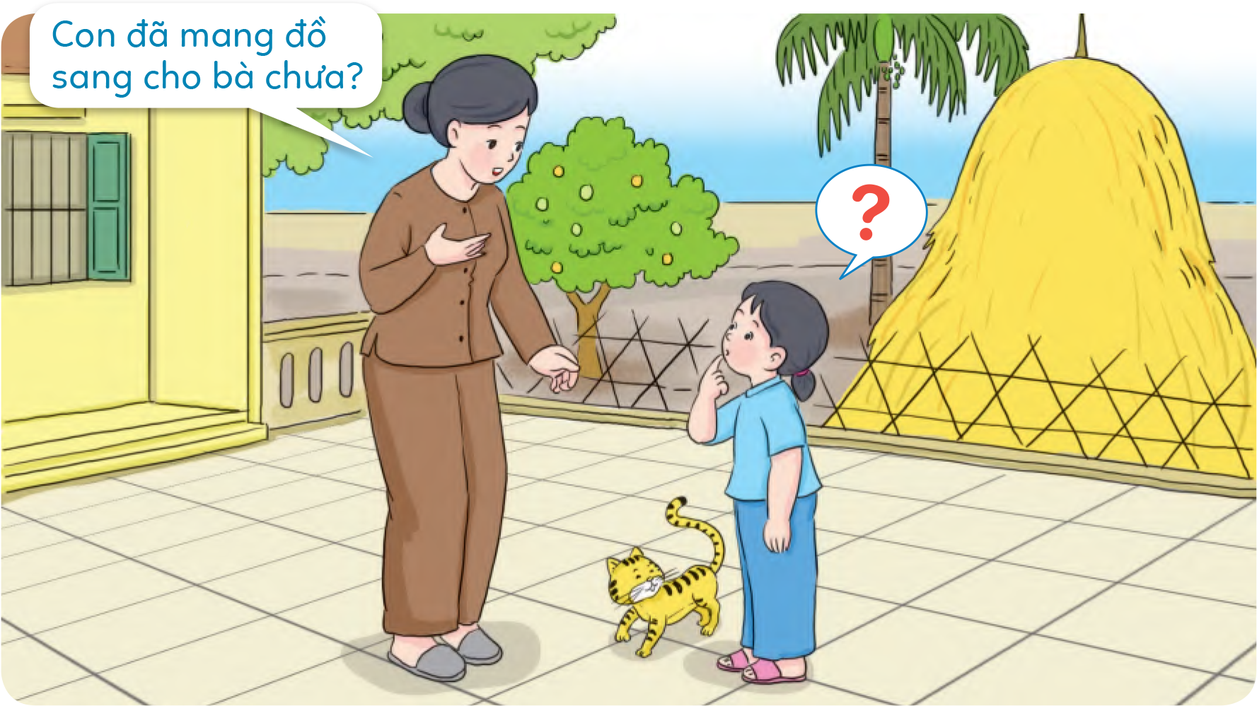
TÌNH HUỐNG ĐƯA RA
Tình huống 2
Mai quên lời mẹ dặn mang đồ sang cho bà.
→ Nếu là Mai, em sẽ nói gì?

Slide 17
Hoạt động 3: Tự liên hệ
HOẠT ĐỘNG NHÓM ĐÔI
Cả lớp cùng chia sẻ theo các câu hỏi gợi ý sau:
Bạn đã bao giờ dũng cảm nói thật khi mắc lỗi chưa?
Khi đó bạn cảm thấy như thế nào?
Sau khi bạn nói thật, người đó có thái độ như thế nào?

Slide 18



Slide 19

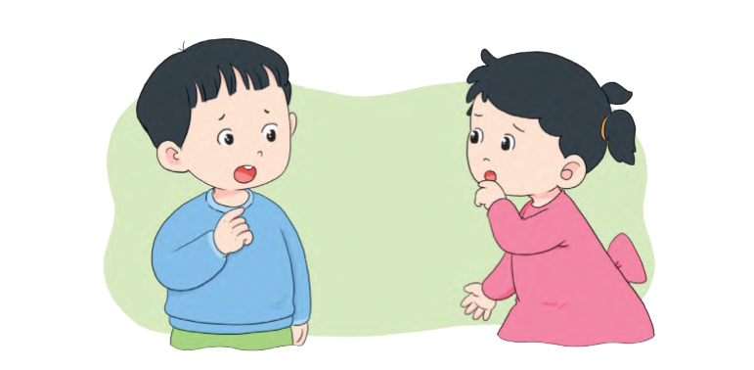
Các em hãy chia sẻ trước lớp về một số câu chuyện về dũng cảm khi nói thật.

Slide 20

LỜI KHUYÊN
Em luôn ăn nói thật thà
Mọi người quý mến, cả nhà tin yêu.

